Slide 1
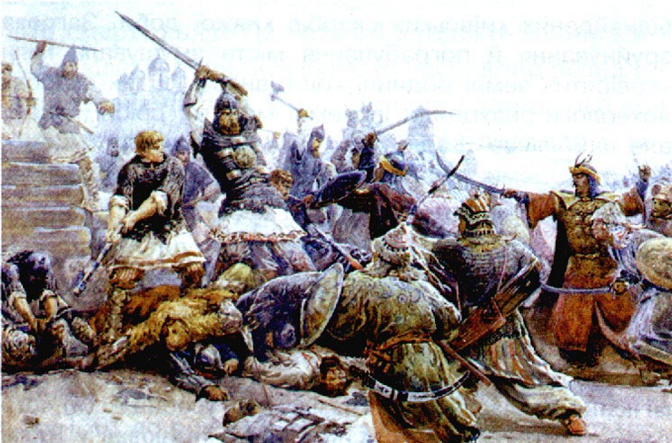
ВСЕМИРНАЯИСТОРИЯ
7
класс
Тема:
Борьба русских против завоевателей.

Slide 2
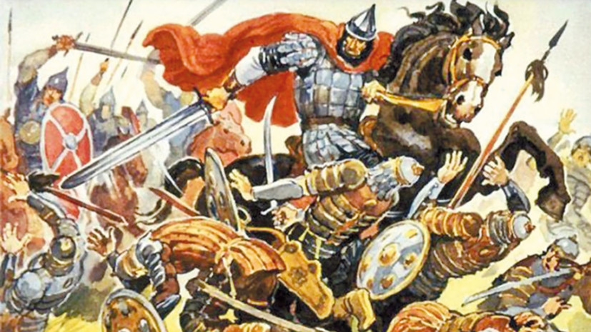
ПЛАН УРОКА
Завоевание русских земель монголами.
Борьба против немецких и шведских завоевателей.

Slide 3
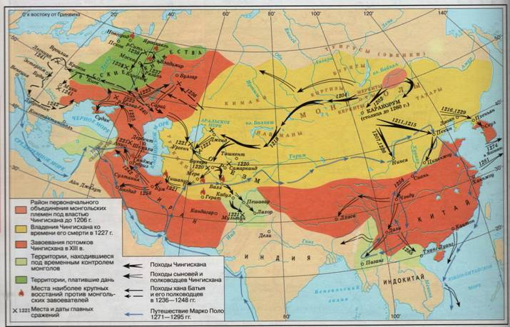
ГРОЗНЫЙ ВРАГ-МОНГОЛЬСКАЯ ДЕРЖАВА
XIII век был для Руси временем борьбы с внешней опасностью. На востоке возникает грозный враг — Монгольская держава.
Выносливые и смелые войны, монголы легко вели завоевательную политику. После завоевания Северного Китая монголы захватили Среднею Азию, Иран и Кавказ.
Перед ними расстилались половецкие кочевья и южно-русские земли.

Slide 4
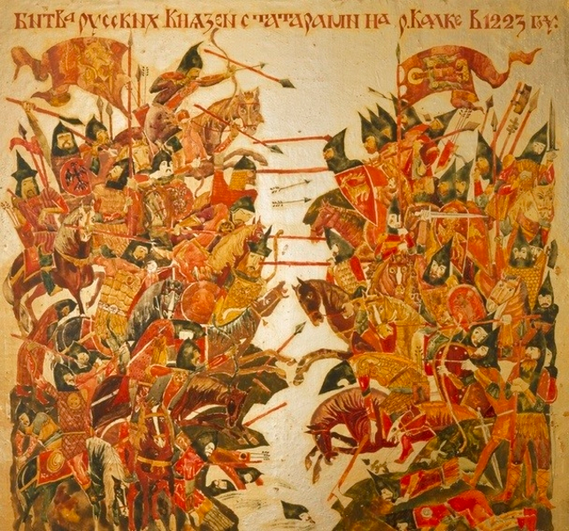
ПЕРВОЕ СТОЛКНОВЕНИЕ С РУСЬЮ
Монголы вторглись в половецкие степи и оттеснили войска половецких ханов до границ с Русью.
Половцы обратились за помощью к русским князьям со словами: «нашу землю сегодня отняли, а вашу завтра придя возьмут».
В 1223 г. на Совете князей было принято решение помочь половцам.
В начале мая 1223 г. русское войско собралось на правом берегу Днепра, где к нему присоединились половецкие отряды.

Slide 5
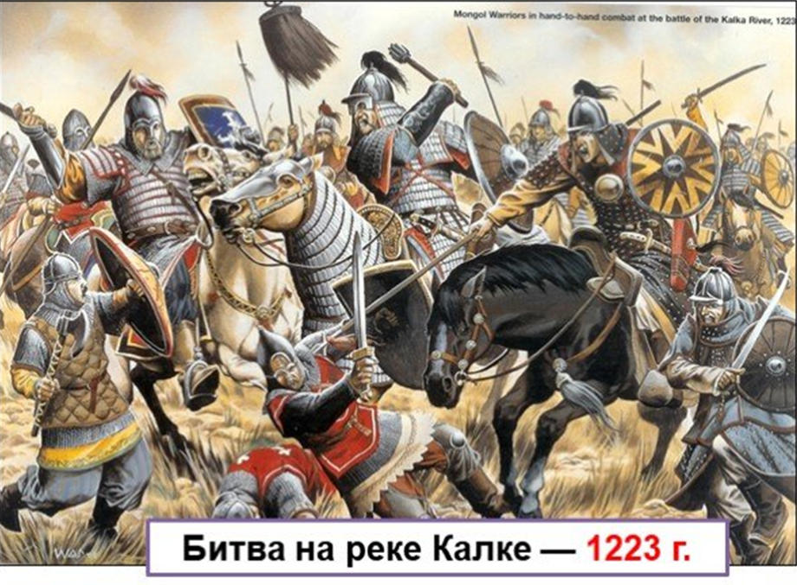
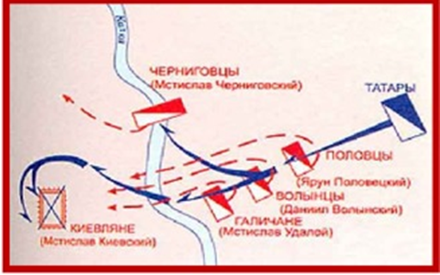
БИТВА НА РЕКЕ КАЛКЕ 1223 Г.
Полки русских воинов и половцев, перейдя Калку, нанесли удар по передовым отрядам монголов, которые отступили. Русские и половецкие полки увлеклись преследованием, но подошедшие силы монгол разбили и уничтожили русских и половецких воинов.
Битва на Калке была последним крупным сражением русских князей накануне монгольского нашествия.
Феодальные распри сказались во время сражения на Калке. В походе не участвовал Владимиро-Суздальский князь. Киевский князь Мстислав Романович, укрепившись на холме, не принял участия в битве.

Slide 6
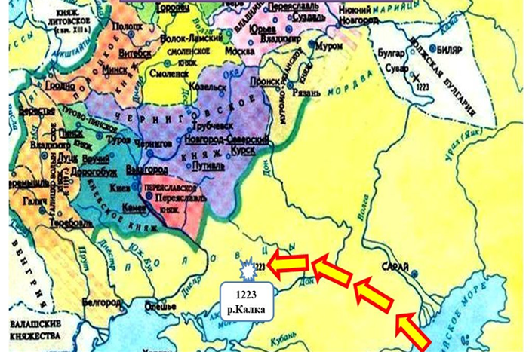
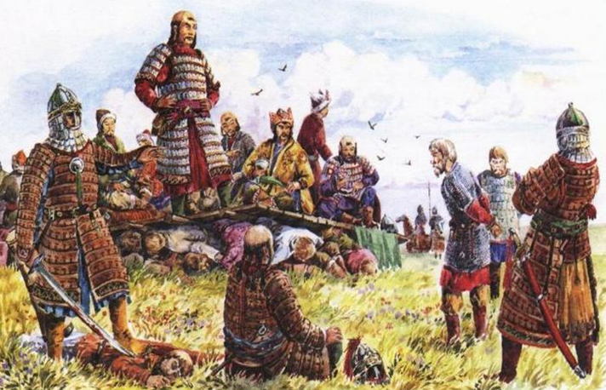
РАСПРАВА С РУССКИМИ ДРУЖИНАМИ
Монголы осадили холм, где укрепился киевский князь и пообещали, что никого не убьют, всех отпустят домой, а князей выпустят за выкуп. Но свое обещание монголы не выполнили.
Часть дружинников была убита, часть взята в плен. Уцелевших князей и военачальников положили под доски, на которых сидели пирующие монголы. Поражения, равного битве на Калке, Русь еще не знала.

Slide 7
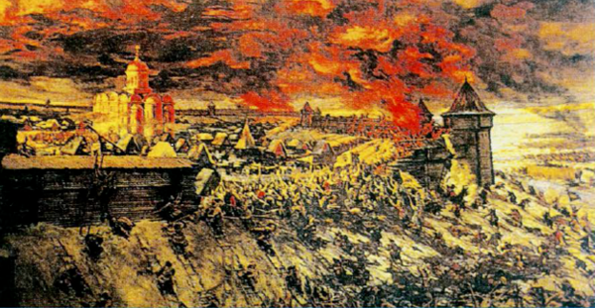
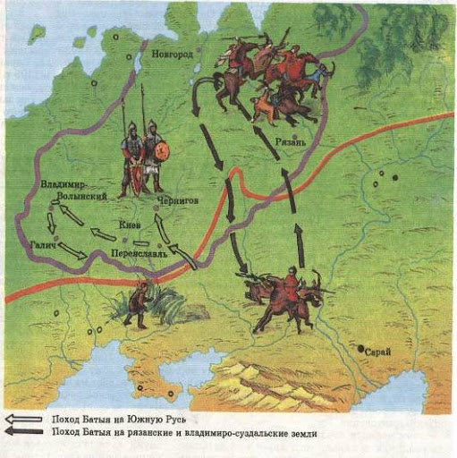
НАЧАЛО НАШЕСТВИЯ НА РУСЬ
Разведка боем показала что вести захватнические походы на Русь и ее соседей можно путем организации общемонгольского похода. В 1235 г. на курултае было решено начать западный поход. Во главе монгольского войска встал внук Чингисхана Батый.
В конце 1236 г. монголы захватили Волжскую Булгарию, летом 1237 г. подчинили себе половцев, а поздней осенью полчища Батыя вступили в пределы Рязанского княжества.

Slide 8
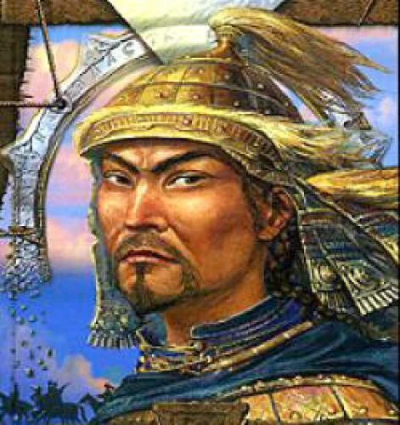
ПОХОД БАТЫЯ
Был страшный год, когда все страны
Боялись больше чем огня,
Батыя – внука Чингисхана,
Свое соседство с ним кляня…
Был страшный век, когда монголы
На Русь лавиною пошли,
В осенний день, по степи голой,
Топча сухие ковыли.
Так шла чудовищным потоком
На Русь монгольская орда
В одном стремлении жестоком
Сжигать и грабить города.
На Руси знали о грозной опасности, но феодальная раздробленность помешала объединить силы для отпора сильному и коварному врагу.

Slide 9
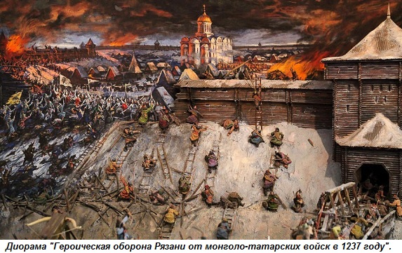
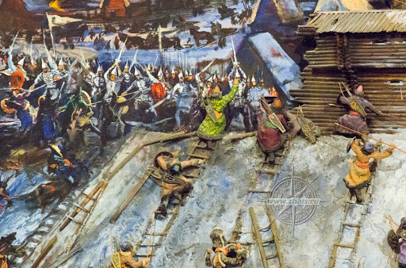
ОБОРОНА РЯЗАНИ
В 1237 году первому удару подверглась Рязань. Монголы осадили Рязань и направили послов, которые потребовали покорности и одну десятую часть во всем.
Рязанские князья ответили:
«Когда нас не будет, все ваше будет». После шести дней осады Рязань пала. Город подвергся жестокому разорению. Княжеская семья и оставшиеся в живых жители были перебиты.

Slide 10
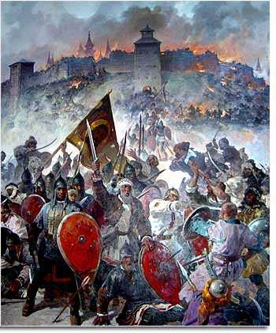
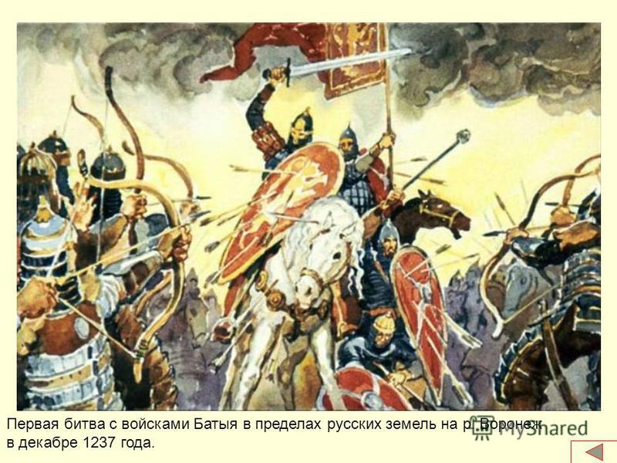
ЗАХВАТ МОНГОЛАМИ ВЛАДИМИРО-СУЗДАЛЬСКОГО КНЯЖЕСТВА
В январе 1238 г. монгольское войско двинулось на север, в пределы Владимиро-Суздальского княжества. Первое крупное сражение между монголами и объединенным владимирским войском произошло около Коломны. Перевес сил вновь был на стороне монголов. Они смяли русские полки, часть войска бежала во Владимир, а Батый прошел по льду Москвы-реки к Коломне и взял ее.
Двигаясь дальше, завоеватели осадили маленькую крепость Москву. Пять дней сопротивлялась она вражеским полчищам, но в конце концов, была захвачена и сожжена.

Slide 11
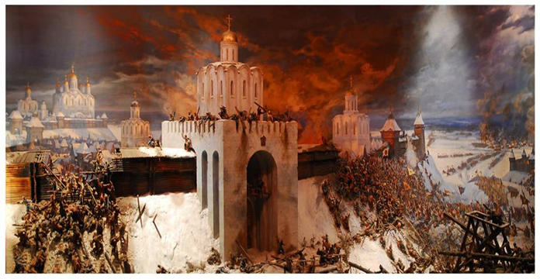
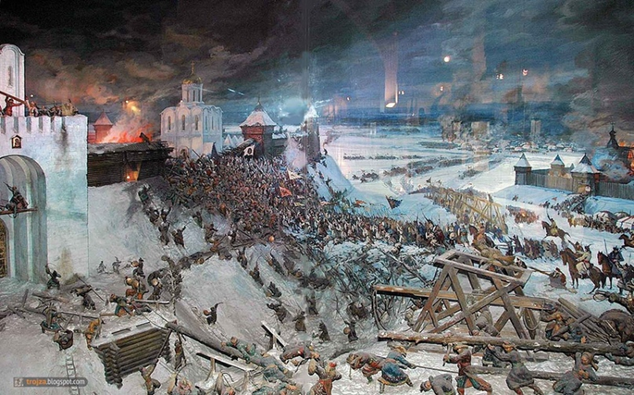
ЗАВОЕВАНИЕ СЕВЕРО-ВОСТОЧНОЙ РУСИ
В начале февраля 1238 г. монголы вышли к Владимиру. Со страхом смотрели жители со стен города на окрестности: все было черно от людей, коней, кибиток. Великий князь отправился на север собирать новую рать, оставив во главе обороны старшего сына.
Послы хана подъехали к стенам Владимира и потребовали, чтобы город сдался. Владимирцы ответили отказом. Молодого княжича тут же убили. Началась осада города. После нескольких штурмов и разрушения городских стен осадными орудиями враги ворвались в город. Княжеская семья и множество жителей укрылись в соборе, но монголы подожгли его, и все погибли в пламени и дыму.

Slide 12
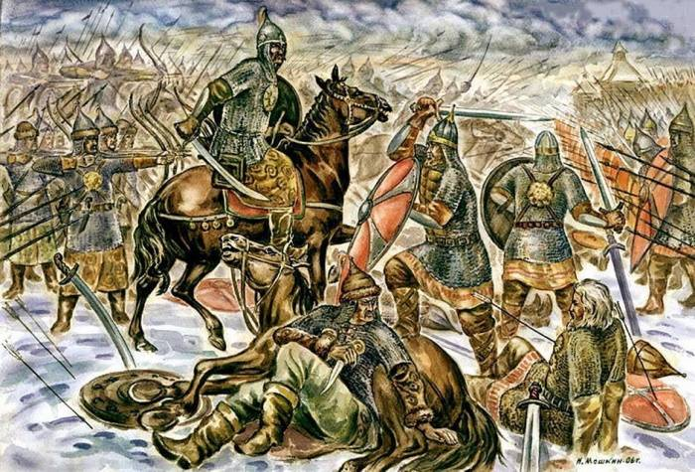
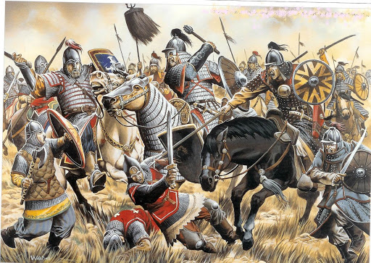
БИТВА НА РЕКЕ СИТИ
Последней надеждой Руси оставалось собранное на севере новое войско. Князь Юрий ждал подмоги со стороны своего брата Ярослава Всеволодовича и его сына - новгородского князя. Но ни тот ни другой не пришли на помощь.
4 марта 1238 г. на реке Сити состоялась решающая битва. Окруженные русские полки сражались отчаянно, многие воины были убиты, захвачены в плен. Сложил голову и великий владимирский князь.

Slide 13
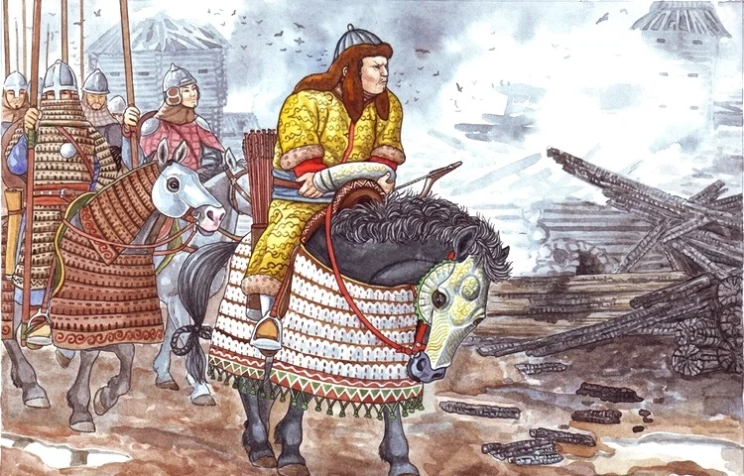
ВТОРЖЕНИЕ В СЕВЕРО-ЗАПАДНЫЕ ЗЕМЛИ
Теперь для монголов был открыт путь на Новгород. Всюду они встречали упорное сопротивление русских дружин: две недели оборонялся далекий пригород Новгорода – Торжок. Монголы не дошли до Новгорода 100 км.
В результате этой борьбы Северо-западная Русь была спасена от нашествия.

Slide 14
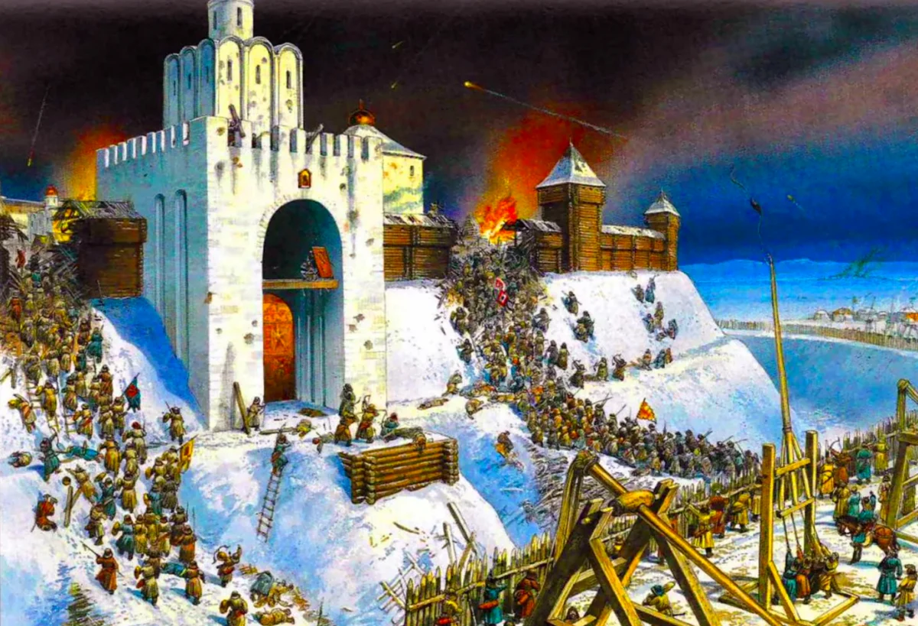
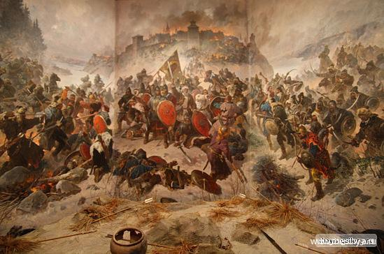
ВЗЯТИЕ КИЕВА
В марте 1239 г. монголы вторглись в Южную Русь. Передовой отряд монголов подошел к Киеву. 6 декабря 1240 г. монголы ворвались на городские стены и прорвали первую линию обороны, на второй день - вторую.
Сражения шли за каждый дом и каждую улицу. Во главе горожан стоял воевода Димитр. Последним оплотом защитников города стала Десятинная церковь. Монголы начали сокрушать ее стены таранами. Храм рухнул, погибли все его защитники, в том числе и раненый воевода.
В следующем году разгрому подверглось Галицко-Волынское княжество.

Slide 15
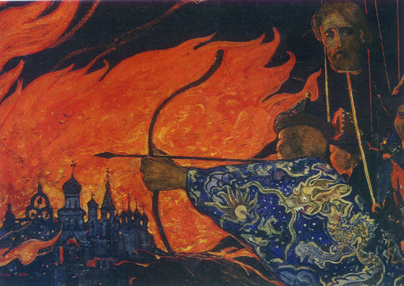
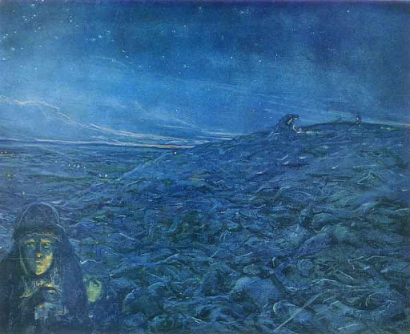
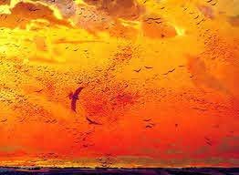
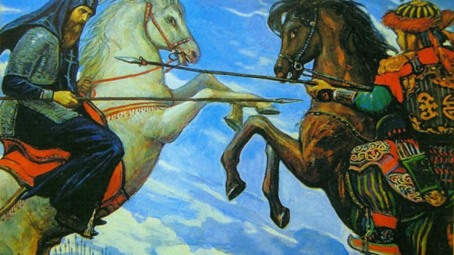
ПОСЛЕДСТВИЯ МОНГОЛЬСКОГО НАШЕСТВИЯ
РАЗОРЕНИЕ РУССКИХ ЗЕМЕЛЬ И ГОРОДОВ
УПЛАТА ДАНИ
РЕМЕСЛО ПРИШЛО В УПАДОК МНОГИЕ РЕМЕСЛА ЗАБЫТЫ
ПОГИБЛИ МНОГИЕ КУЛЬТУРНЫЕ ЦЕННОСТИ
СОКРАЩЕНИЕ НАСЕЛЕНИЯ: ГИБЕЛЬ МУЖЧИН. УВОД РЕМЕСЛЕННИКОВ, ЖЕНЩИН И ДЕТЕЙ В РАБСТВО
ОСЛАБЛЕНИЕ ВОЕННОЙ МОЩИ РУСИ (ГИБЕЛЬ БОЛЬШИНСТВА КНЯЗЕЙ И ИХ ДРУЖИН)

Slide 16

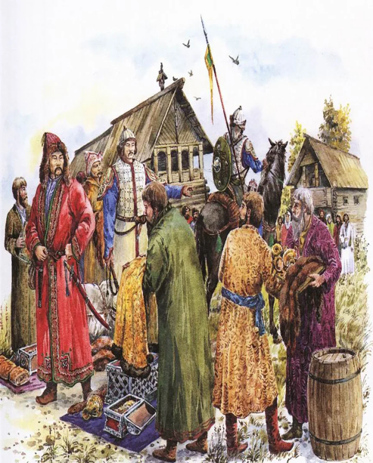
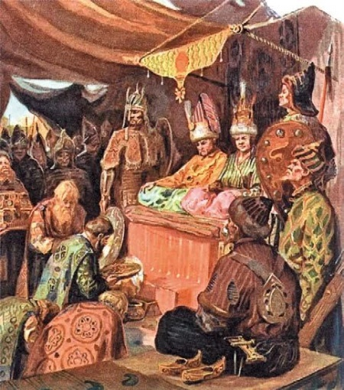

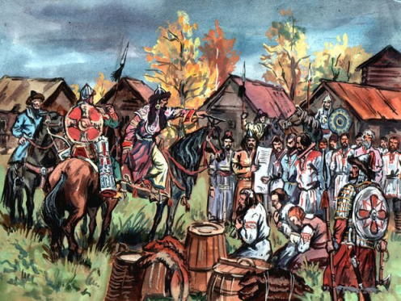
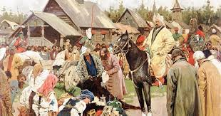
РУСЬ ПОД ВЛАСТЬЮ ЗОЛОТОЙ ОРДЫ
1240 ГОД НА РУСИ УСТАНОВИЛОСЬ МОНГОЛЬСКОЕ ИГО
ЭКОНОМИЧЕСКОЕ
УГНЕТЕНИЕ
РУСЬ ОБЛОЖЕНА ДАНЬЮ (ВЫХОДОМ)
Иго-бремя или гнет завоевателей над побежденными
ПОЛИТИЧЕСКОЕ УГНЕТЕНИЕ
ХАН ВЫДАЕТ РУССКИМ КНЯЗЬЯМ ЯРЛЫК НА ВЕЛИКОЕ КНЯЖЕНИЕ
ОРДЫНСКИЙ ВЫХОД – ДАНЬ С РУССКИХ ЗЕМЕЛЬ ЗОЛОТОЙ ОРДЕ
Ярлык- ханская грамота, которая выдавалась русским князьям и подтверждала их право на княжение

Slide 17
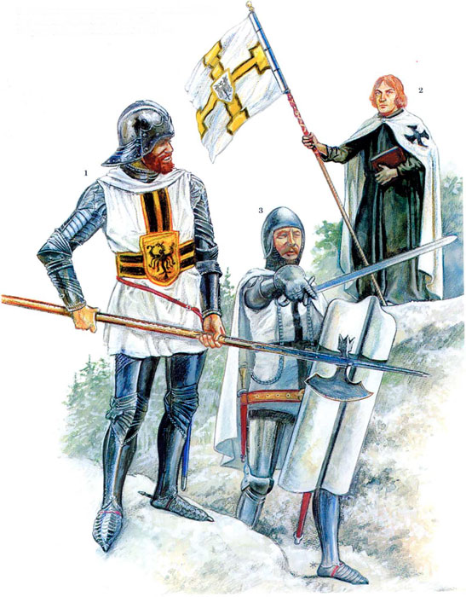
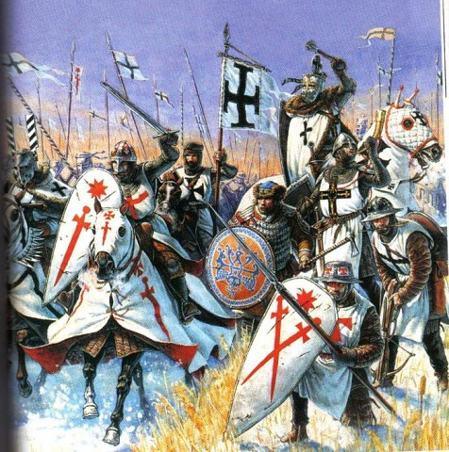
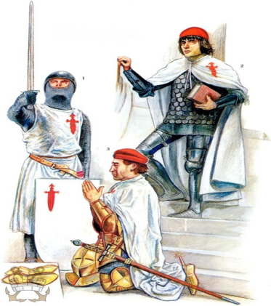
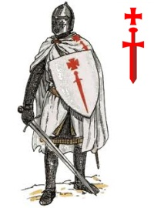
НАШЕСТВИЕ ЗАПАДА В XIII ВЕКЕ
Воспользовавшись нашествием Батыя, на Русь обрушились завоеватели со стороны Запада. Это были немцы – члены духовно-рыцарских орденов. Тевтонский орден, Орден меченосцев, с 1237 г. Ливонский орден и шведы начали наступление на Русь.
ЗАХВАТ НОВЫХ
ЗЕМЕЛЬ
ЦЕЛИ
Распространение католичества
Немецкие и шведские феодалы хотели препятствовать выходу русских купцов в Прибалтику

Slide 18

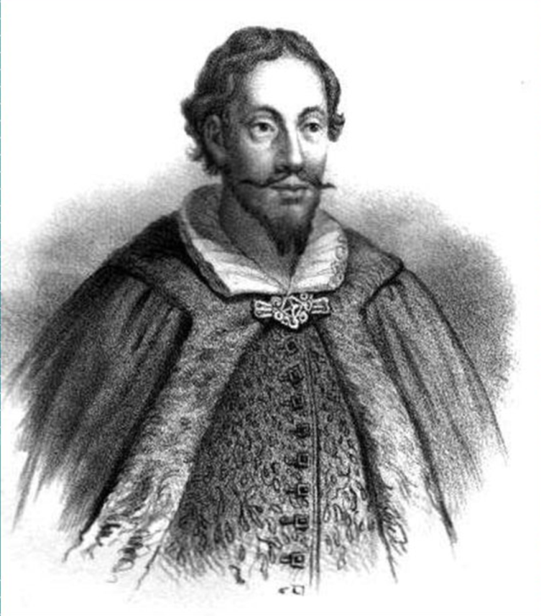
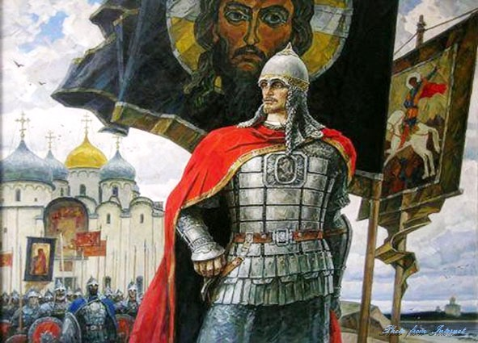
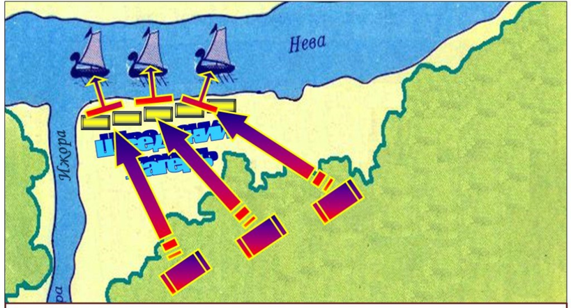
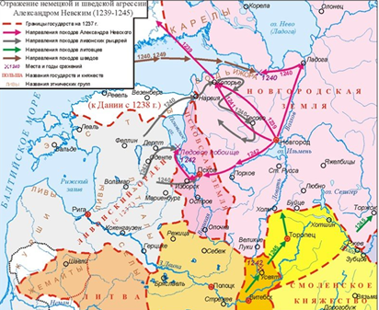
ШВЕДСКИЙ ФЛОТ НА НЕВЕ
ШВЕЦИЯ
ВТОРЖЕНИЕ ФЛОТА И ВЫСАДКА В УСТЬЕ НЕВЫ С ЦЕЛЬЮ ЗАХВАТА СТАРОЙ ЛАДОГИ И НОВГОРОДА (1240 Г.)
Скрытно подойдя к лагерю шведов Александр со своей дружиной ударил по ним и отрезал шведам путь, по которому они могли спастись бегством на кораблях
ГЕРЦОГ БИРГЕР

Slide 19
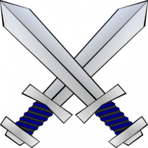
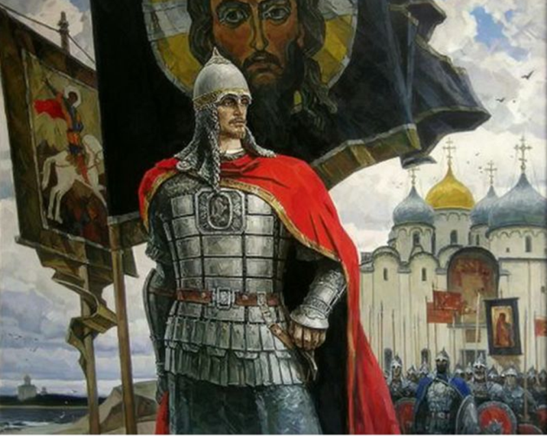
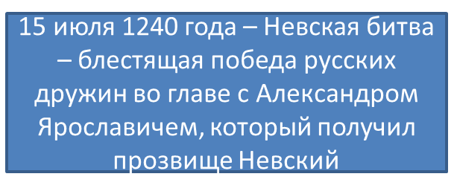
НЕВСКАЯ БИТВА – 15 ИЮЛЯ 1240 года
НОВГОРОДСКАЯ РЕСПУБЛИКА
ШВЕЦИЯ
ПОБЕДА НОВГОРОДСКОЙ РЕСПУБЛИКИ
Одержав победу над шведами, русские войска остановили их продвижение на Ладогу и Новгород и предупредили опасность совместных действий Швеции и Ордена в ближайшем будущем.
Однако из-за страха перед тем, что после победы роль Александра в ведении дел может возрасти, новгородские бояре стали строить князю всевозможные козни. Александр Невский уехал к отцу, но уже через год новгородские жители снова пригласили князя для продолжения войны с Ливонским орденом, подошедшим к Пскову.

Slide 20
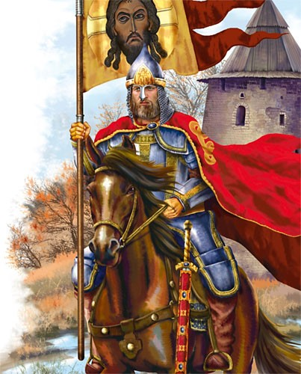
АЛЕКСАНДР НЕВСКИЙ НА ЗАЩИТЕ РУССКИХ ЗЕМЕЛЬ
Разгром шведов не становил датских и немецких завоевателей. Летом 1240 года они захватили русскую пограничную крепость Изборск, а затем овладели Псковом. Народное вече просит Александра Невского встать на защиту русских земель.
Зимой 1242 года Невский вместе с новгородской и суздальской дружиной освободил Псков и отправился на запад против главных вражеских сил.

Slide 21
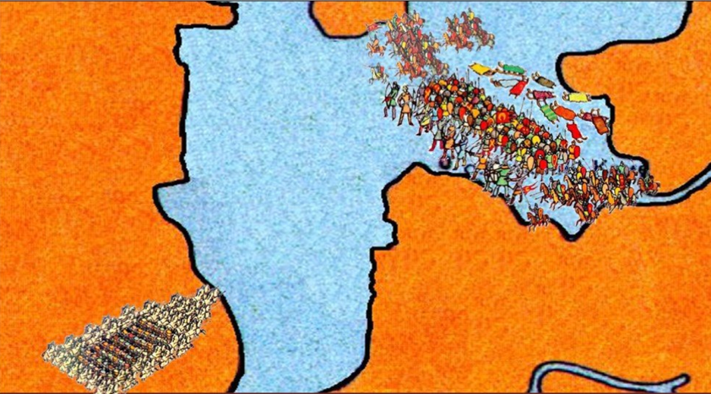
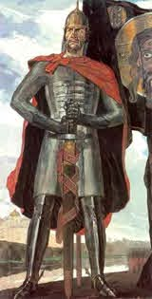
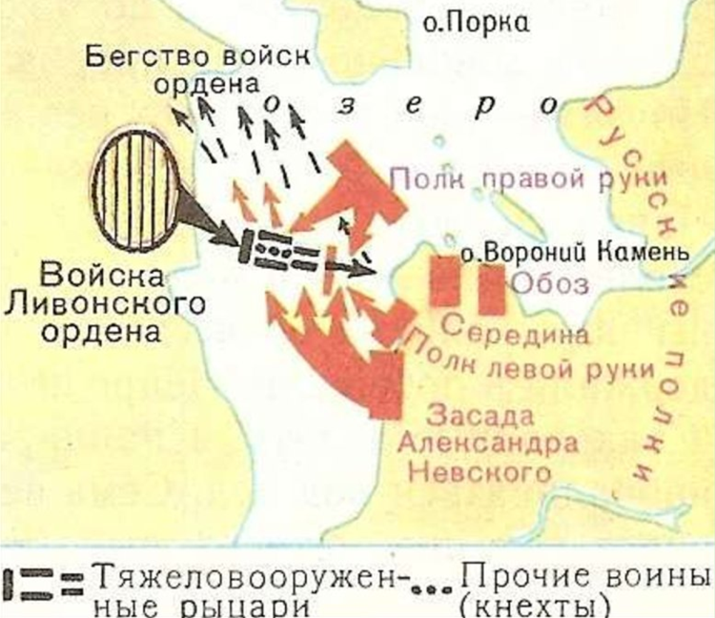
ЛЕДОВОЕ ПОБОИЩЕ
5 АПРЕЛЯ 1242 ГОДА – БИТВА НА ЧУДСКОМ ОЗЕРЕ
(ЛЕДОВОЕ ПОБОИЩЕ) – РАЗГРОМ РЫЦАРЕЙ РУССКИМИ ВОИНАМИ ВО ГЛАВЕ С КНЯЗЕМ АЛЕКСАНДРОМ НЕВСКИМ

Slide 22
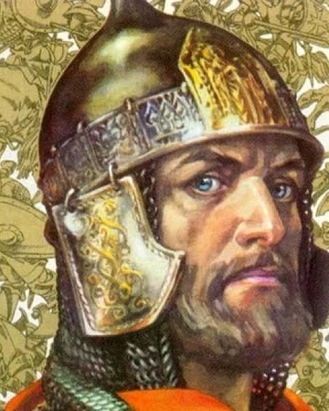
ЗНАЧЕНИЕ ПОБЕД АЛЕКСАНДРА НЕВСКОГО
Победа русских дружин под руководством Александра Невского предотвратила потерю берегов Финского залива и полную блокаду Руси. Тем самым она облегчила дальнейшую борьбу русского народа за независимость и способствовала сохранению торгового пути в страны Европы.
Впервые в истории был положен предел грабительскому продвижению на Восток, которое немецкие рыцари осуществляли в течение нескольких столетий.
Невская битва и Ледовое побоище это еще одно свидетельство непоколебимого мужества русского народа в борьбе с иноземными захватчиками.

Slide 23
САМОСТОЯТЕЛЬНАЯ РАБОТА
1. Прочитать § 30, стр. 110-112.
2. Ответить устно на вопросы параграфа.
3. Творческое задание: нарисовать рисунок или написать сочинение на тему «Героическая борьба русского народа с иноземными захватчиками».

